Slide 1

5 ejemplos de Montecarlo con Power bi y Excel
Abraham Otero Gabriel Castillo

Slide 2
Introducción
La simulación Montecarlo es una técnica poderosa para modelar escenarios futuros mediante la generación de múltiples resultados probables basados en datos probabilísticos. Al integrar esta técnica con las capacidades analíticas de herramientas como Power BI y Excel, se obtiene un poderoso conjunto de herramientas para la toma de decisiones informadas.
Durante esta presentación, exploraremos cinco ejemplos claros donde Montecarlo, respaldado por la versatilidad de Power BI y Excel, se convierte en una herramienta invaluable para la toma de decisiones estratégicas en diversas áreas, desde la planificación financiera hasta la gestión de riesgos.

Slide 3

Montecarlo

Slide 4

Simulación Montecarlo
Es una técnica matemática que se utiliza para estimar los posibles resultados de un suceso incierto. El método Montecarlo fue inventado por John von Neumann y Stanislaw Ulam durante la Segunda Guerra Mundial para mejorar la toma de decisiones en condiciones de incertidumbre. La simulación Montecarlo se basa en un muestreo aleatorio repetido para obtener la probabilidad de que se produzcan una serie de resultados1

Slide 5
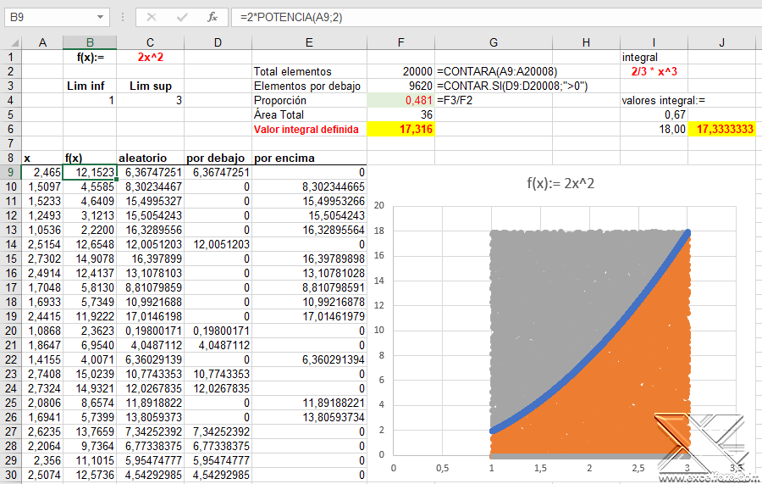
Montecarlo con excel
Para aplicar Montecarlo en Excel, se utilizan fórmulas y funciones que generan números aleatorios siguiendo distribuciones de probabilidad definidas por el usuario. Estos números aleatorios son luego utilizados en el modelo para simular múltiples iteraciones de un proceso, permitiendo así obtener una amplia gama de resultados posibles.

Slide 6
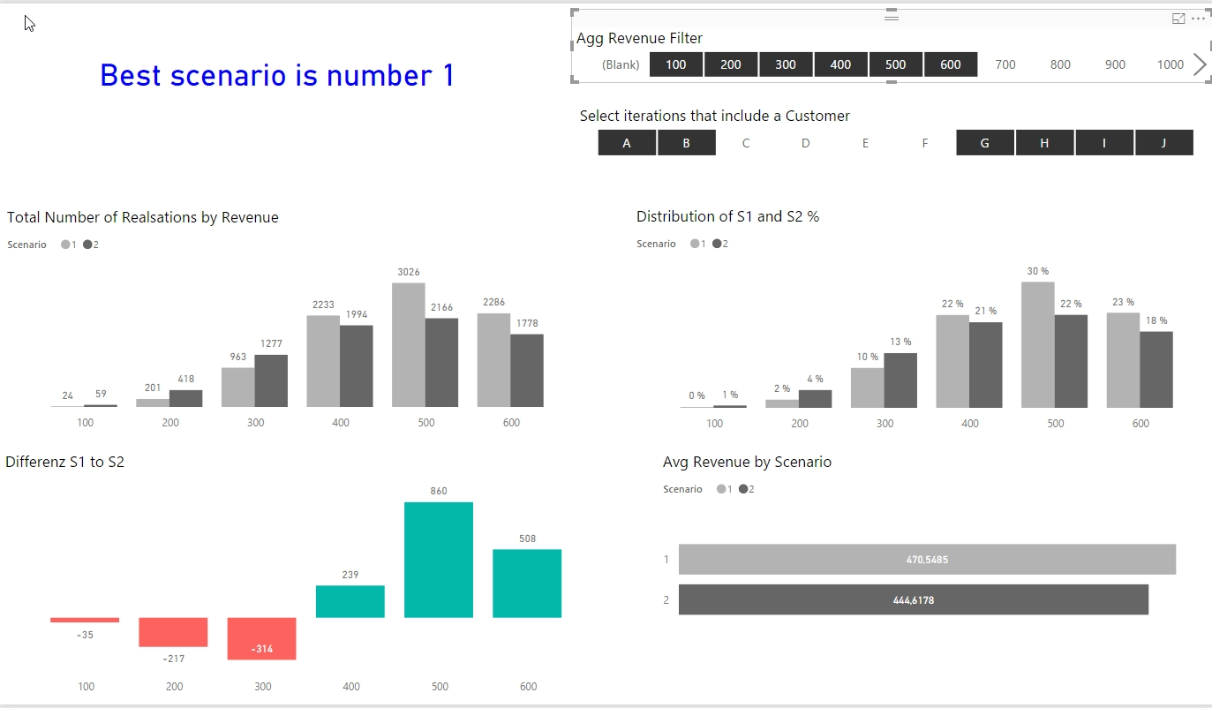
Montecarlo con Power Bi
Montecarlo con Power BI es una combinación poderosa que permite realizar simulaciones y análisis predictivos dentro del entorno de BI (Business Intelligence) de Microsoft. incertidumbre. En Power BI, la implementación de Montecarlo implica el uso de funciones DAX (Data Analysis Expressions) y la integración con conjuntos de datos para simular múltiples resultados posibles en función de distribuciones probabilísticas. Los usuarios pueden crear modelos predictivos que generen resultados realistas al considerar la variabilidad en los datos y los factores inciertos que influyen en un determinado proceso o resultado.

Slide 7
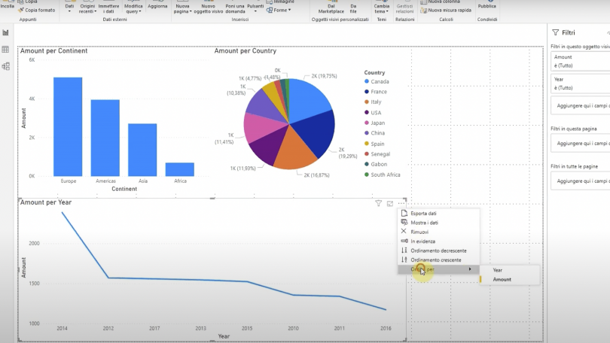
Montecarlo con Power Bi y Excel
La combinación de Montecarlo con Power BI y Excel ofrece una potente capacidad para realizar simulaciones detalladas y análisis predictivos robustos. Power BI y Excel se pueden integrar de varias formas para aprovechar las fortalezas de cada plataforma y realizar análisis más avanzados y detallados.
En este enfoque combinado, Excel se puede utilizar para ejecutar las simulaciones de Montecarlo y generar resultados detallados mediante fórmulas y funciones especializadas. Una vez que se han ejecutado las simulaciones en Excel, los datos resultantes se pueden importar y visualizar en Power BI para crear informes interactivos, gráficos dinámicos y paneles que proporcionen una comprensión más profunda de los resultados.

Slide 8
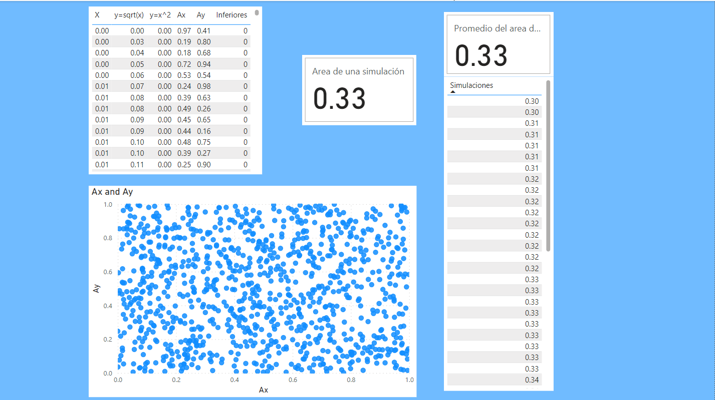
Ejemplo N°1

Slide 9
Ejemplo de Montecarlo 1
Un grupo de estudiantes se enfrenta al desafío de calcular el área de una figura modelada por las funciones y=x^2 y y= √(2&x). Aunque conocen el método tradicional mediante integrales, desean explorar la viabilidad de la prueba de Montecarlo para abordar este problema.

Slide 10
Variables que utilizaremos
Nombre de la variable | Formula | Descripción
X | = Random() | La variable X representa la coordenada horizontal de los puntos en el plano cartesiano.
Y | =Pow(x,2) | La variable “y” representa la coordenada vertical de los puntos en el plano cartesiano. En el lenguaje matemático, “y” suele ser la variable dependiente, lo que significa que su valor depende de la variable independiente, que en este caso es “x”. En el contexto de este problema este valor se calculara con la potencia de exponente 2 de x.
Y | =sqrt(x) | La variable “y” representa la coordenada vertical de los puntos en el plano cartesiano. En el lenguaje matemático, “y” suele ser la variable dependiente, lo que significa que su valor depende de la variable independiente, que en este caso es “x”. En el contexto de este problema este valor se calculara con la raíz de índice 2 de x.
Y | =random() | La variable “y” representa la coordenada vertical de los puntos en el plano cartesiano. En el lenguaje matemático, “y” suele ser la variable dependiente, lo que significa que su valor depende de la variable independiente, que en este caso es “x”. En el contexto de este problema este valor se calculara con un generador aleatorio de números.
Inferiores | =1*AND(punto aleatorio < curva superior, punto aleatorio > curva inferior) | Esta variable almacenará un valor binario, donde 0 indica que el punto “y”, calculado mediante el generador de números aleatorios, está fuera de la figura cuyo área estamos calculando, y 1 indica lo contrario, es decir, que el punto está dentro del área.
Área estimada | =total de puntos dentro del área de la curva / total de puntos generados | La estimación del área se obtiene mediante el promedio de las estimaciones derivadas de 1000 iteraciones de la simulación.

Slide 11
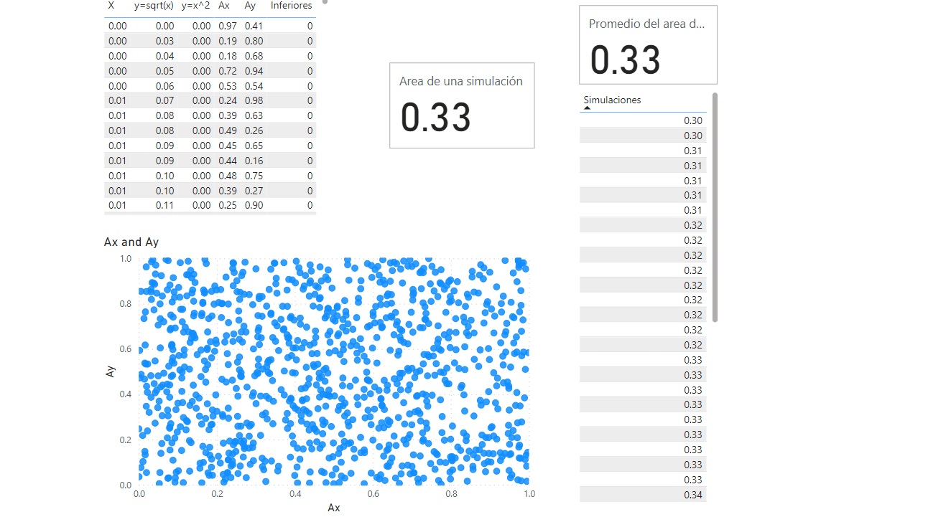
Resultados

Slide 12

Análisis de Resultados
Al analizar los diversos gráficos y tablas presentes en el tablero, resulta apropiado dividir la evaluación en partes para luego considerar el conjunto en su totalidad. Comencemos examinando la tabla en la parte superior izquierda, donde se nos proporcionan datos sobre las funciones límites, así como las coordenadas X e Y generadas de manera aleatoria. Justo debajo de esta tabla, encontramos un gráfico que muestra los puntos aleatorios generados, aunque no es posible incluir las funciones límites debido a las limitaciones de Power BI.
En la parte superior de este gráfico y al lado de la tabla mencionada anteriormente, se encuentra una nota titulada "Área de simulación", que representa el área calculada mediante la simulación de Montecarlo. Este número refleja la simulación tanto en la tabla como en el gráfico. Si se desea confirmar la certeza de este valor como el área de las funciones límite, se podría realizar la simulación 100 veces más. Estos valores se presentan en la tabla de la derecha, que muestra el área calculada en cada una de las 100 simulaciones, mientras que la anotación sobre ella muestra el promedio de estas 100 simulaciones. Esta validación confirma que una sola simulación con 1000 puntos aleatorios fue suficiente para obtener una conclusión significativa.

Slide 13
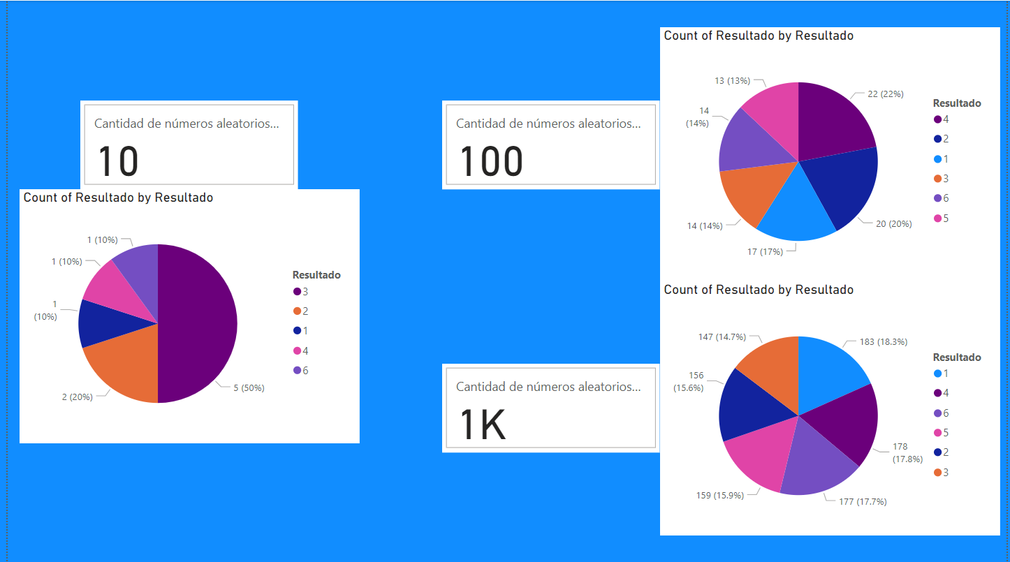
Ejemplo N°2

Slide 14
Ejemplo de Montecarlo 2
Un grupo de estudiantes inscritos en el curso de simulación de sistemas dinámicos ha decidido explorar de manera más práctica y experimental el cálculo de probabilidades asociadas a cada cara de un dado estándar de seis caras. En lugar de seguir métodos convencionales basados en permutación, combinación y técnicas matemáticas tradicionales, estos estudiantes han optado por sumergirse en el fascinante mundo de la simulación de Montecarlo.

Slide 15
Variables que utilizaremos
Nombre de la variable | Formula | Descripción
Resultados | - | Ilustran cada una de las posibles caras que el dado puede mostrar como resultado.
Probabilidad | =1/6 | Esta variable almacena la probabilidad asociada a la aparición de una cara específica.
Probabilidad acumulada | =probabilidad anterior + probabilidad actual | La variable de probabilidad acumulada representa la probabilidad acumulativa de ocurrencia de un evento hasta un punto dado en un conjunto de datos o distribución, proporcionando una medida acumulativa de la certeza de que el evento haya ocurrido hasta ese momento.
Intervalos | = intervalo anterior + probabilidad actual | La variable "intervalo" abarca el conjunto de posibilidades que determina la probabilidad de que aparezca una cara específica en el dado.
Números aleatorios | =random() | La variable de números aleatorios se refiere a un conjunto de valores que se generan de manera aparentemente al azar. Estos nos servirán para asociarlos con los intervalos.
Caras asociadas al número aleatorio | =Buscar(intervalos, números aleatorios, resultados) | Esta variable se determina al ubicar su valor dentro de los intervalos previamente definidos; una vez realizado este proceso, se le asigna la correspondiente cara del dado.

Slide 16
Resultados

Slide 17

Análisis de Resultados
Para analizar las gráficas anteriores, es necesario dividir el tablero en tres simulaciones distintas. En el primer gráfico, se indica que solo se generaron 10 números aleatorios, lo que implica que los dados se lanzaron solo 10 veces. En esta simulación, observamos que el número 3 es el resultado más frecuente. Sin embargo, esta simulación no es concluyente debido a la escasa cantidad de números aleatorios utilizados.
En la simulación con 100 números aleatorios generados, observamos que el resultado más frecuente es el número 4, seguido del número 2, según el diagrama de pastel. Este gráfico indica una distribución más uniforme de los resultados, aunque sigue sin ser determinante debido a la limitada cantidad de números aleatorios recopilados.
En la última simulación, la cantidad de números aleatorios es considerable, lo que la hace aceptable y determinante. En esta simulación, notamos que casi todos los resultados del dado tienen una frecuencia similar. En resumen, a medida que generamos más números aleatorios, la simulación se vuelve más confiable, siguiendo la teoría de los grandes números.

Slide 18
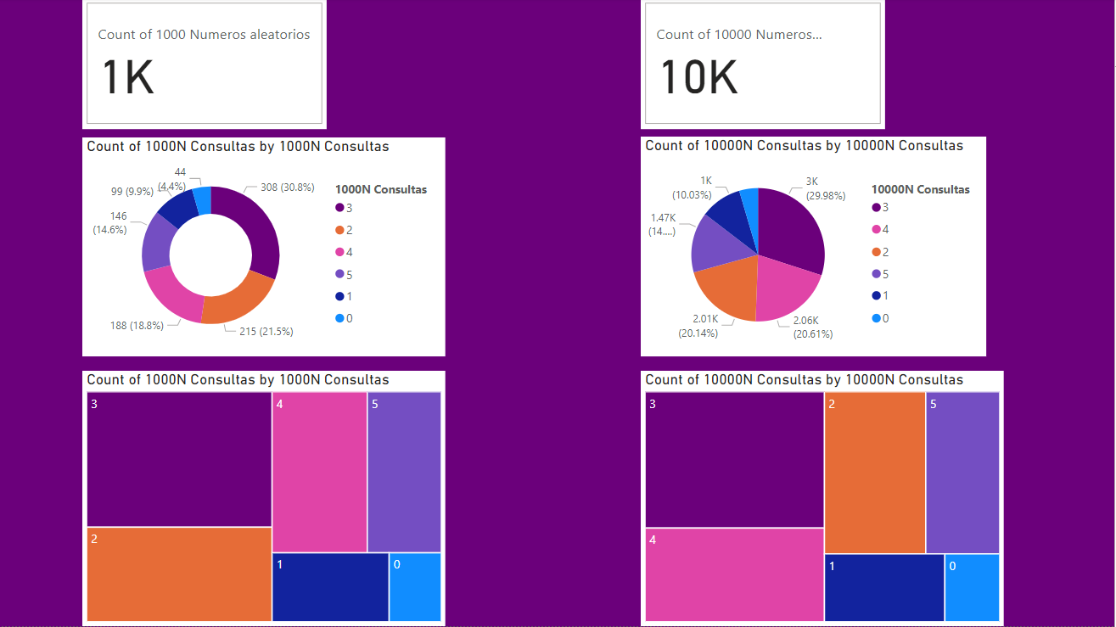
Ejemplo N°3

Slide 19
Ejemplo de Montecarlo 3
Un grupo de estudiantes que han adquirido conocimientos en el ámbito de sistemas dinámicos se encuentra en la posición de aplicar sus habilidades a una situación práctica. Una empresa dedicada a la venta de productos cosméticos ha identificado fluctuaciones notables en la afluencia de clientes en una de sus sucursales, y ante esta problemática, busca la colaboración de estos estudiantes para analizar y abordar la situación.

Slide 20
Variables que utilizaremos
Nombre de la variable | Formula | Descripción
Consultas | - | Se trata de cuántas personas visitan nuestra tienda en un día determinado. La afluencia promedio varía, generalmente, desde ninguna visita hasta alrededor de cinco visitas.
Frecuencia de días | - | En esta variable, se recopila información sobre la frecuencia con la que se ha registrado un número específico de consultas en diferentes días. Es decir, se analiza cuántas veces ha ocurrido un determinado volumen de consultas a lo largo del tiempo y se almacena esta información para su posterior análisis.
Frecuencia Relativa | =Frecuencia de días/ el total de días de la frecuencia de días registrado | La variable "frecuencia relativa" es una manera de describir la proporción o el porcentaje de veces que ocurre un evento específico en relación con el total de eventos observados en un conjunto de datos. Imagina que estás contando cuántas veces ocurre algo, como lanzar un dado y obtener un número específico.
Frecuencia Acumulada | =Frecuencia relativa actual + frecuencia acumulada anterior | La frecuencia acumulada como una variable es la suma acumulativa de las frecuencias de las categorías o valores observados hasta un punto específico en la distribución de datos.
Intervalos | = intervalo anterior + probabilidad actual | La variable "intervalo" engloba el conjunto de posibilidades que define la probabilidad de que una cantidad específica de consultas aparezca en un día.
Números aleatorios | =random() | La variable de números aleatorios hace referencia a un conjunto de valores generados aparentemente de forma aleatoria. Estos valores se utilizarán para asociarlos al número de consultas que pueden aparecer en un día.
Consultas asociadas al número aleatorio |  | Esta variable se determina al posicionar su valor dentro de los intervalos previamente definidos. Una vez completado este procedimiento, se le asigna la cantidad correspondiente de consultas.

Slide 21
Resultados

Slide 22
Análisis de Resultados
El análisis detallado de los resultados de la simulación revela patrones intrigantes que tienen importantes implicaciones estratégicas. En el periodo de simulación de 3 años, se destaca la consistencia en el promedio diario de 3 clientes, con 2 clientes como la segunda opción más frecuente. Este escenario inicial refleja una estabilidad aparente en la preferencia de los clientes a corto plazo.
Sin embargo, al extender la simulación a 27 años, se observa un cambio en la segunda elección, pasando de 2 a 4 clientes diarios. Este aumento sugiere una variabilidad a largo plazo que podría influir en las operaciones futuras de la sucursal. La atención a este cambio a lo largo del tiempo es esencial, ya que indica una posible evolución en las preferencias o condiciones que podría afectar significativamente la afluencia de clientes.
El hallazgo clave es la importancia de considerar horizontes temporales más extensos en las simulaciones. La variación en la segunda elección destaca cómo los números a gran escala impactan la autenticidad y la comprensión completa de las tendencias y comportamientos proyectados. Esta información subraya la necesidad de una planificación estratégica que no solo se centre en resultados a corto plazo, sino que también tenga en cuenta posibles cambios a largo plazo. La capacidad de anticipar estas tendencias a largo plazo a través de la simulación brinda a la empresa una valiosa herramienta para ajustar sus estrategias operativas de manera proactiva y asegurar su adaptabilidad a las dinámicas cambiantes del mercado.

Slide 23
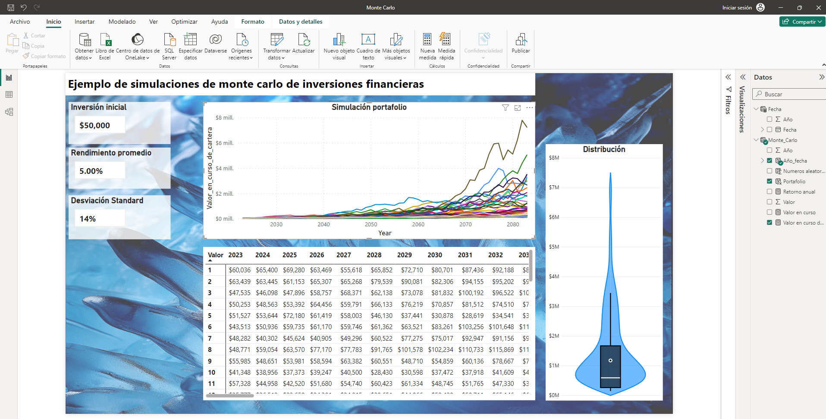
Ejemplo N°4

Slide 24
Ejemplo de Montecarlo de inversiones financieras
Se ha desarrollado un modelo de simulación Monte Carlo para evaluar el valor en curso de un portafolio de inversiones a lo largo de un periodo de tiempo. El modelo utiliza como base un rango de fechas desde el 1 de enero de 2023 hasta el 31 de diciembre de 2083.

Slide 25
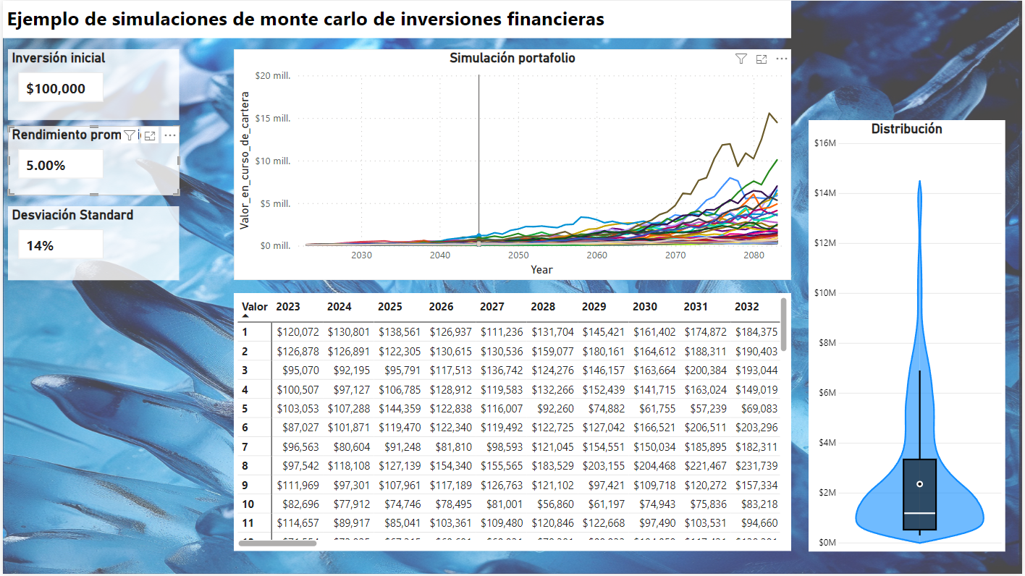
Escenarios de simulación
Escenario 1 - Incremento de Inversión Inicial:
Inversión Inicial: Aumentada a 100,000.
Rendimiento Promedio: Mantenido en 5%.
Desviación Estándar: Mantenida en 14%.

Slide 26

Escenarios de simulación
Escenario 2 - Aumento del Rendimiento Promedio:
Inversión Inicial: Mantenida en 50,000.
Rendimiento Promedio: Aumentado a 8%.
Desviación Estándar: Mantenida en 14%.

Slide 27
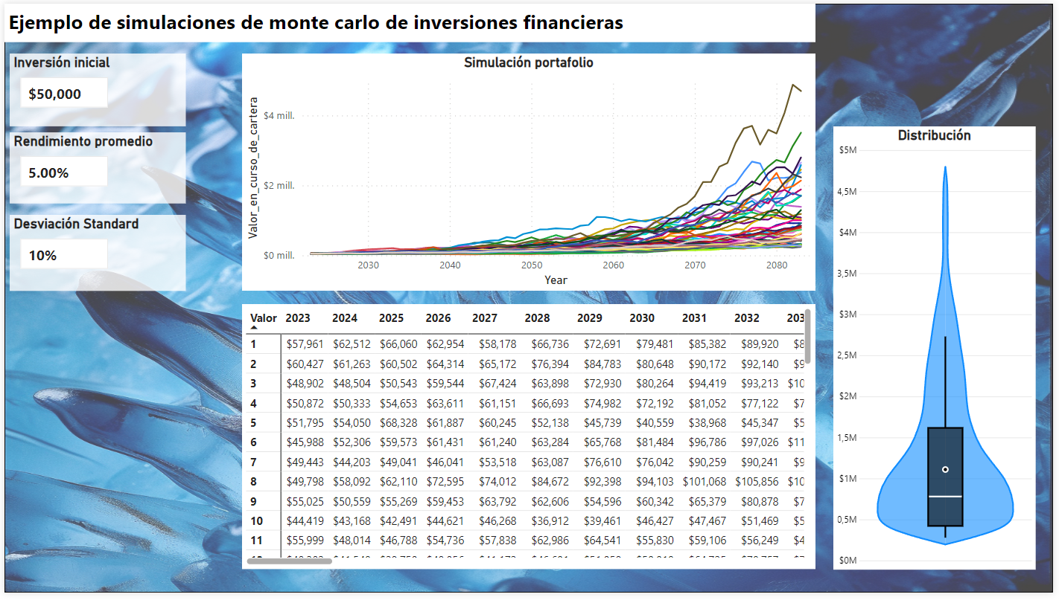
Escenarios de simulación
Escenario 3 - Reducción de la Desviación Estándar:
Inversión Inicial: Mantenida en 50,000.
Rendimiento Promedio: Mantenido en 5%.
Desviación Estándar: Reducida a 10%.

Slide 28

Análisis de resultados
Escenario 1 - Incremento de Inversión Inicial:
Impacto en el Portafolio: Se observó un aumento en el potencial de crecimiento del portafolio debido al incremento en la inversión inicial.
Riesgo Relativo: La distribución del riesgo se mantiene igual, pero la amplitud del crecimiento del portafolio se ve influenciada positivamente.
Escenario 2 - Aumento del Rendimiento Promedio:
Crecimiento Acelerado: El portafolio mostró un crecimiento más rápido debido al incremento en el rendimiento promedio.
Riesgo y Retorno: Aunque el rendimiento aumentó, el riesgo asociado al portafolio se mantuvo constante, lo que podría implicar un mayor retorno potencial, pero con un riesgo similar.
Escenario 3 - Reducción de la Desviación Estándar:
Reducción del Riesgo: La disminución de la desviación estándar redujo el riesgo asociado al portafolio.
Impacto en la Volatilidad: La distribución de los rendimientos podría ser más estable, aunque esto podría limitar el potencial de rendimiento.

Slide 29
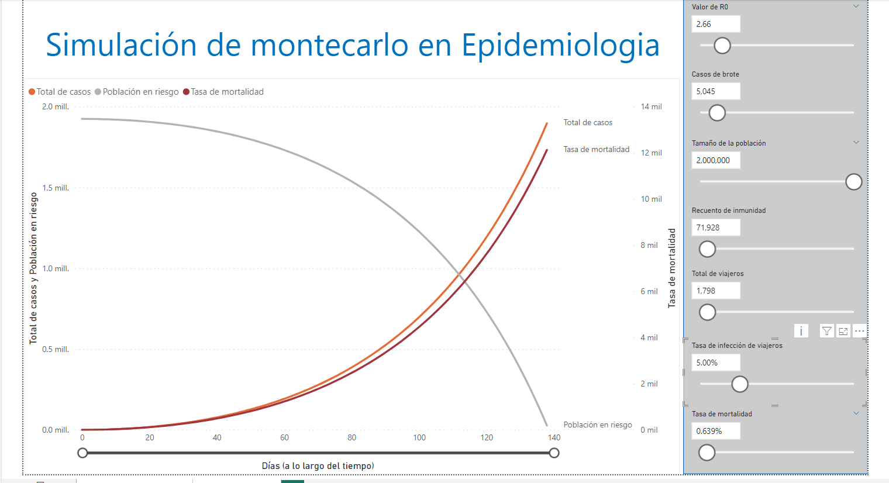
Ejemplo N°5

Slide 30
Simulación de Montecarlo en Epidemiología
Nuestro desafío radica en comprender y predecir la propagación de un brote mediante la construcción de un modelo Monte Carlo en Power BI. Este modelo está diseñado para simular diferentes escenarios de un brote o epidemia, considerando una amplia gama de variables interdependientes que incluyen la cantidad inicial de casos, la duración del brote, la tasa de infección, la mortalidad, entre otros.

Slide 31
Escenarios de simulación
Escenario 1: Incremento en la tasa de infección de viajeros
Valor de R0 = 2.66
Casos de brote = 5045
Tamaño de la población = 2000000
Recuento de inmunidad = 71928
Total de viajeros = 1798
Tasa de infección de viajeros = 5% (incrementada desde 0.72%)
Tasa de mortalidad = 0.639%

Slide 32
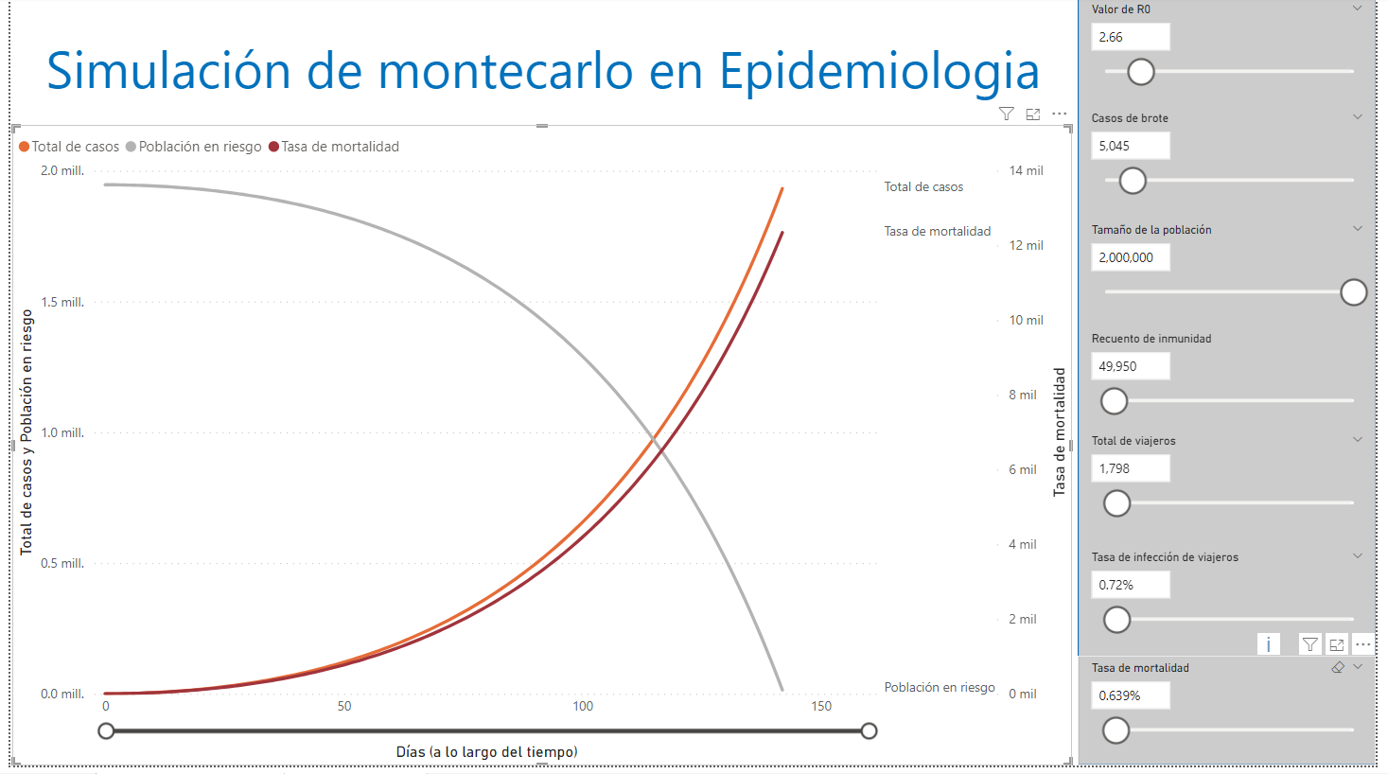
Escenarios de simulación
Escenario 2: Reducción en el recuento de inmunidad
Valor de R0 = 2.66
Casos de brote = 5045
Tamaño de la población = 2000000
Recuento de inmunidad = 50000 (reducida desde 71928)
Total de viajeros = 1798
Tasa de infección de viajeros = 0.72%
Tasa de mortalidad = 0.639%

Slide 33
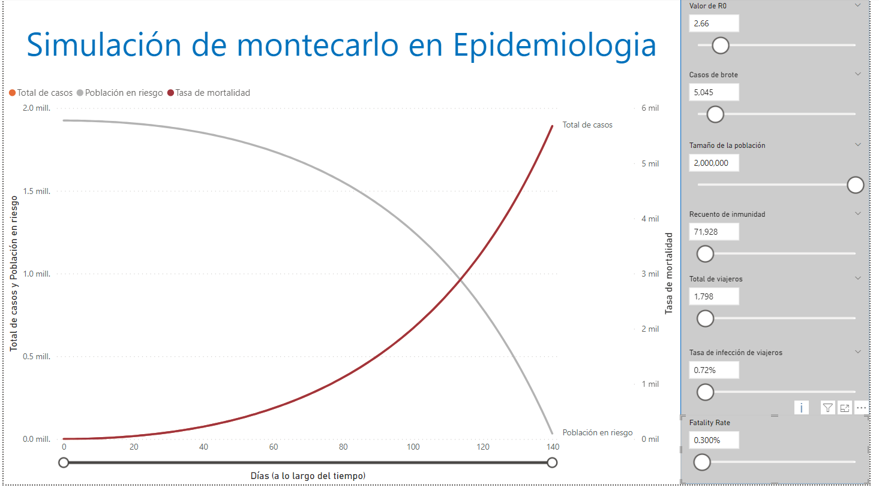
Escenarios de simulación
Escenario 3: Reducción en la tasa de mortalidad
Valor de R0 = 2.66
Casos de brote = 5045
Tamaño de la población = 2000000
Recuento de inmunidad = 71928
Total de viajeros = 1798
Tasa de infección de viajeros = 0.72%
Tasa de mortalidad = 0.3% (reducida desde 0.639%)

Slide 34
Análisis de resultados
Escenario 1: Incremento significativo en la tasa de infección de viajeros
Cambio: Aumento de la tasa de infección de viajeros del 0.72% al 5%.
Efectos: Aceleración en la propagación del brote: El aumento de la tasa de infección de viajeros resulta en un crecimiento más rápido del número de casos confirmados. Mayor número de casos diarios: Se observa un aumento en la tasa de nuevos casos diarios, lo que podría sobrecargar rápidamente los recursos sanitarios. Mayor riesgo para la población general: El incremento en la tasa de infección aumenta el riesgo de exposición a la enfermedad para la población en general.
Escenario 2: Reducción en el recuento de inmunidad
Cambio: Reducción del recuento de inmunidad de 71,928 a 50,000.
Efectos: Aumento en la población susceptible: La disminución en el recuento de inmunidad incrementa el número de personas susceptibles al virus, lo que puede resultar en un aumento en los casos. Potencial presión adicional en el sistema de salud: Con más personas susceptibles, se podría ejercer más presión sobre los recursos sanitarios disponibles.
Escenario 3: Reducción en la tasa de mortalidad
Cambio: Disminución de la tasa de mortalidad del 0.639% al 0.3%.
Efectos: Menor riesgo de fatalidades: La reducción en la tasa de mortalidad implica un menor número de fallecimientos entre los casos confirmados. Posible cambio en la percepción del brote: La reducción en la tasa de mortalidad podría cambiar la percepción pública del brote, enfocándose menos en el aspecto letal y más en la contención y tratamiento de los casos. Menor presión sobre los servicios de salud: Con menos casos fatales, se espera que haya menos presión sobre los recursos médicos disponibles.

Slide 35
Conclusion
La combinación de Montecarlo con Excel y Power BI ofrece una potente capacidad para simular escenarios futuros basados en datos probabilísticos. Excel proporciona detalle y precisión en las simulaciones, mientras que Power BI facilita la visualización dinámica de los resultados. Esta integración permite tomar decisiones informadas al anticipar diferentes situaciones y evaluar riesgos, convirtiéndose en una herramienta fundamental para la planificación estratégica en entornos empresariales cambiantes y complejos.

